Slide 1
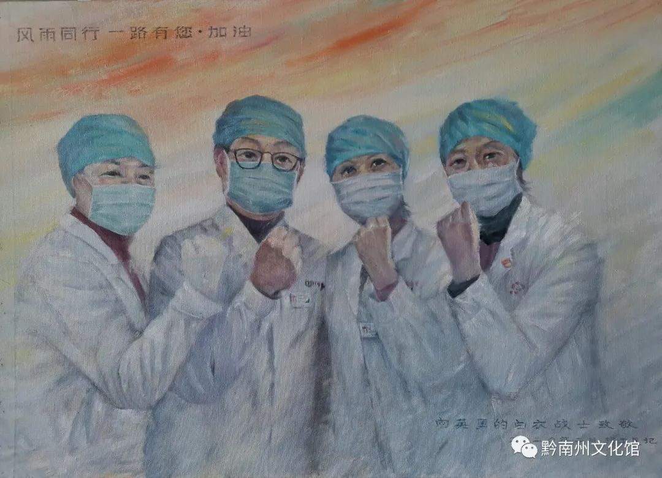
风雨同行 致敬英雄
通许县阳光小学 王杰

Slide 2
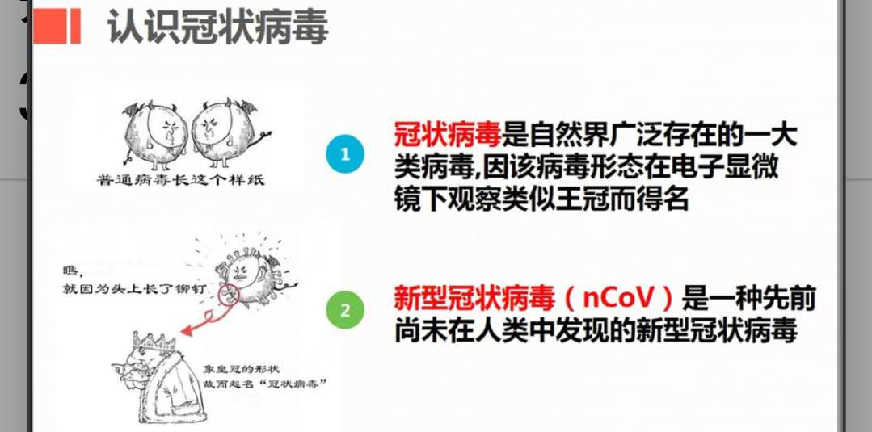

Slide 3
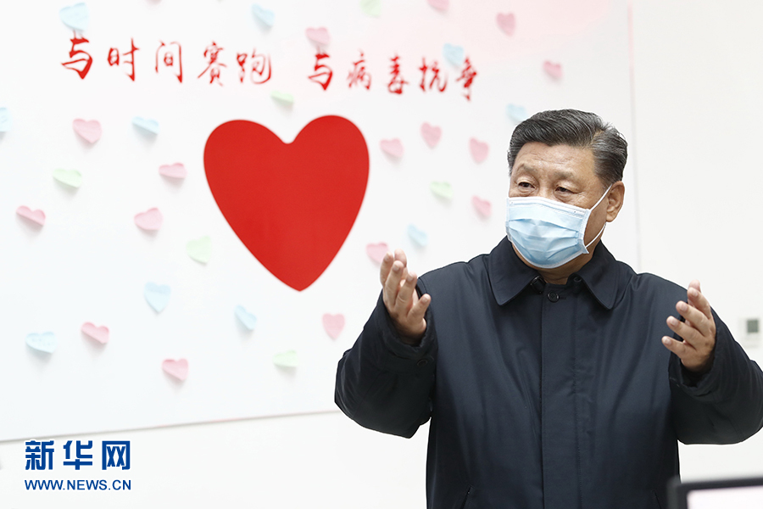

Slide 4
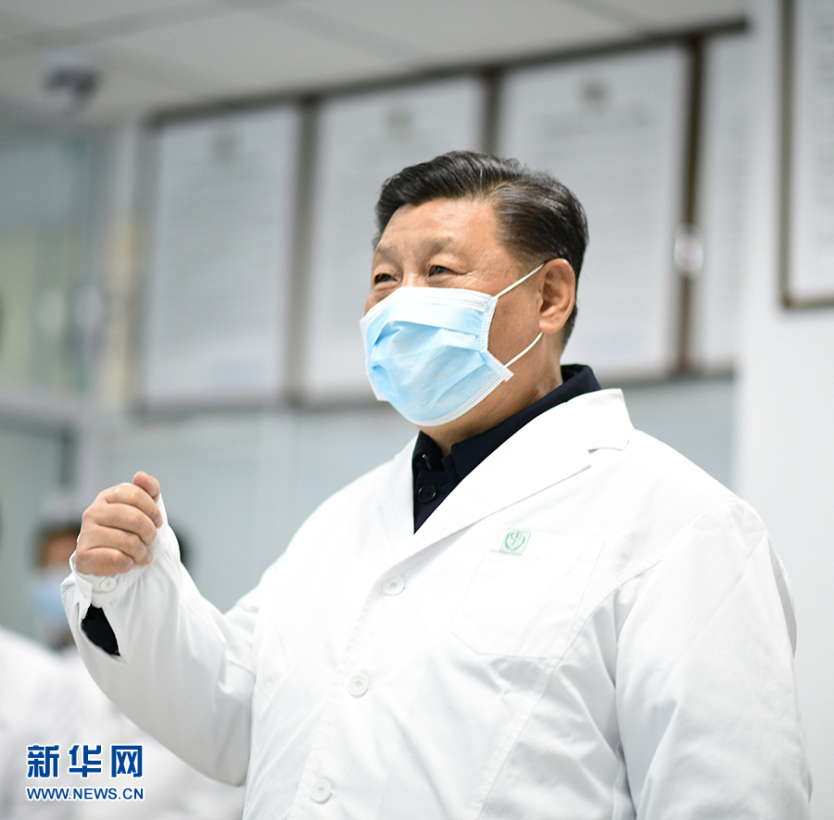
一定会胜利的

Slide 5
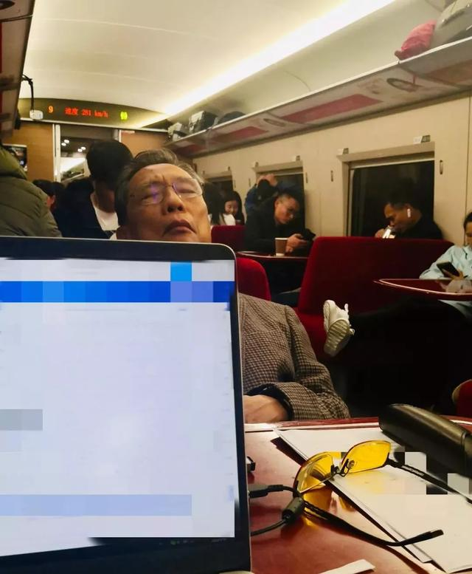
84岁钟南山挂帅抗“疫”：一个传承武汉英雄气息的不凡老人

Slide 6

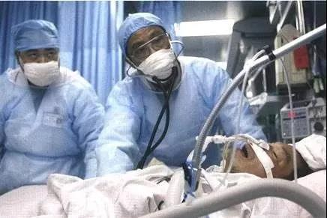
1月20日，星期一，又是高强度的一天
才睡了四个来钟，早晨6点来钟，钟南山院士便起床看文件准备材料，匆匆吃完早餐，一天高强度的工作又马上开始了：全国电视电话会议、新闻发布会、媒体直播连线……又是忙到深夜。

Slide 7
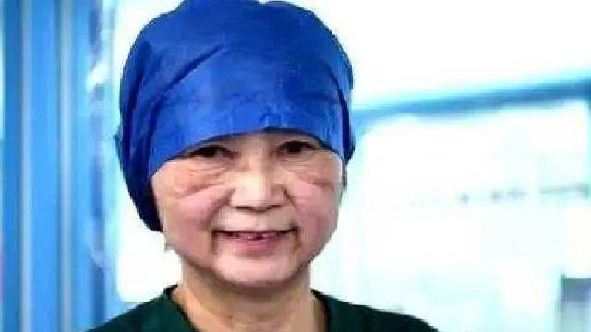
不止钟南山，这些抗疫战士的名字都该被铭记
李兰娟院士

Slide 8
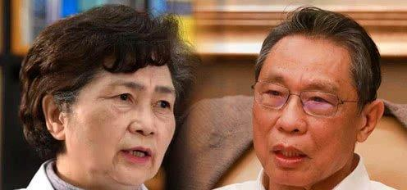
他们一个是84岁的钟南山院士，另一个是73岁的李兰娟院士。
幸好有他们在，不仅有力的促进了"武汉封城"举措的实施，还及时引起国人对戴口罩和酒精消毒的重视。

Slide 9
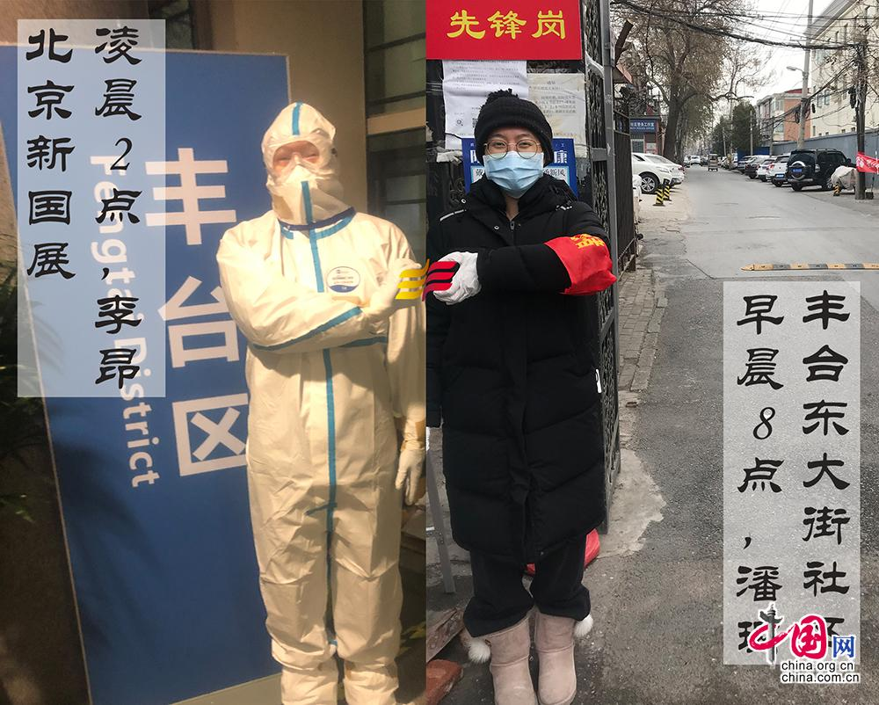
李昂与妻子潘璐分别在一线工作，
守卫百姓健康。

Slide 10
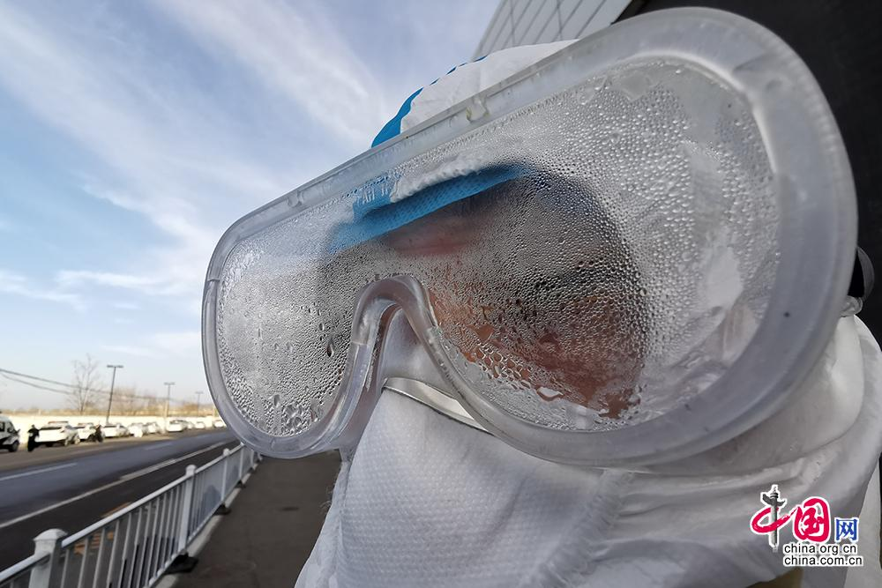
工作中李昂的护目镜里满是水汽。
坚守两地，90后战“疫”夫妻守护相望

Slide 11
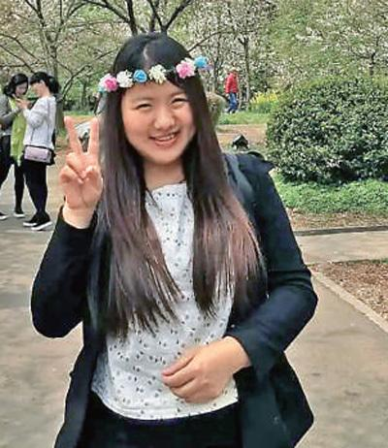
29岁的女医生夏思思，永远离开了2岁的儿子。

Slide 12
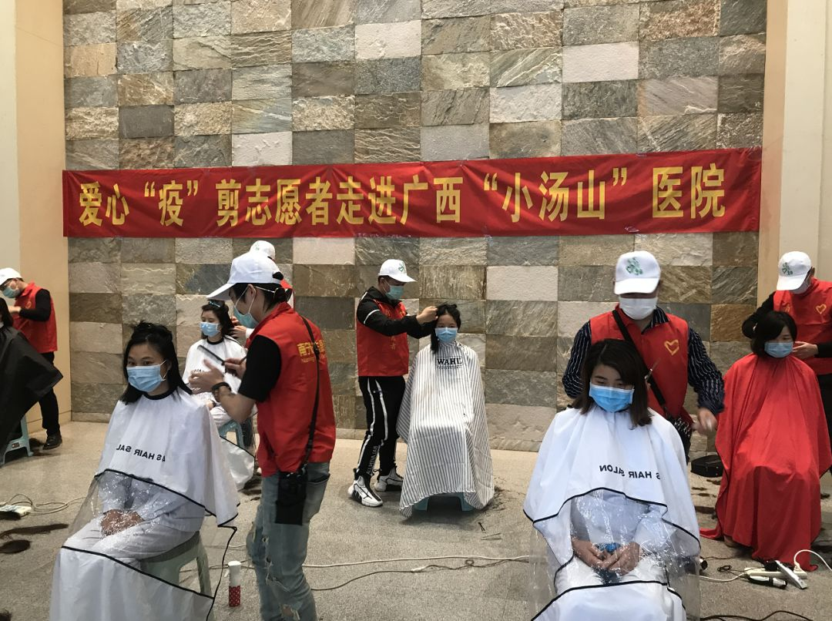
为了抗疫，南宁50多名医护人员集体剪发……

Slide 13
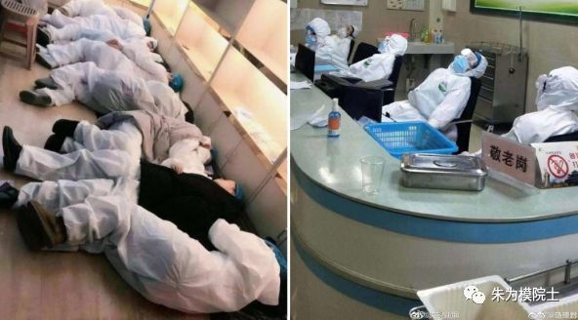
英雄们辛苦了，向你们致敬

Slide 14


Slide 15
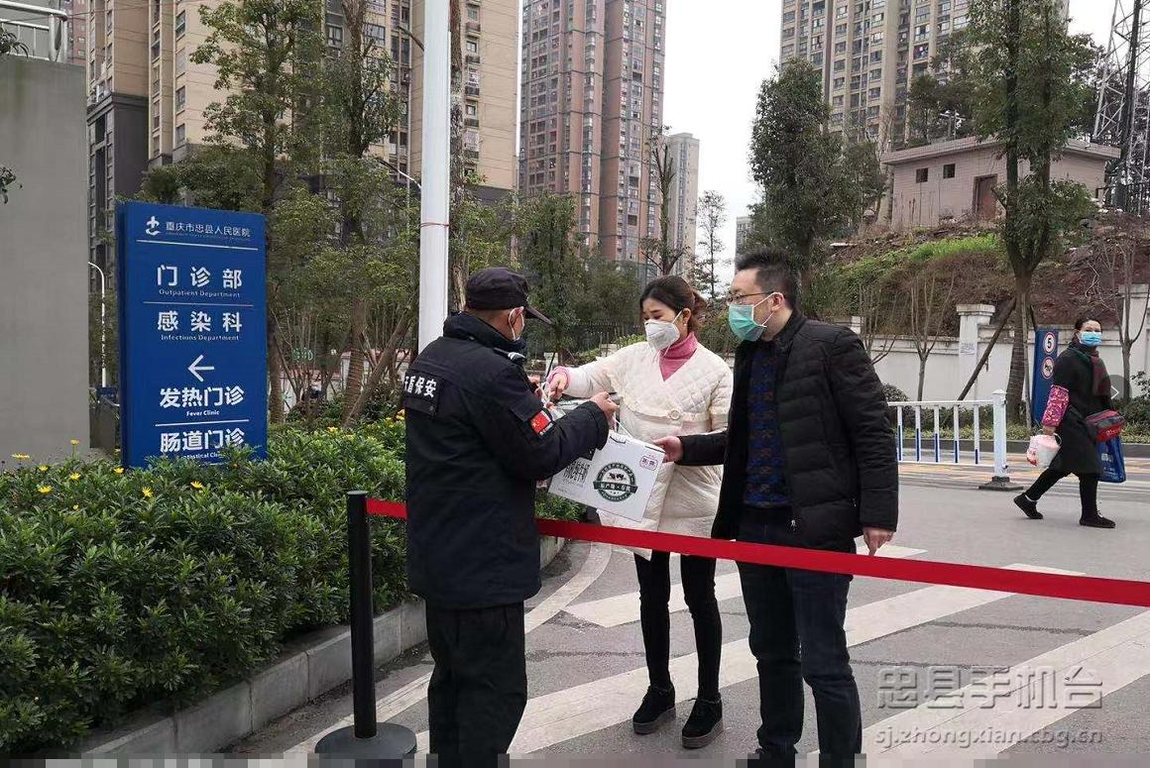
辛苦的外卖员

Slide 16
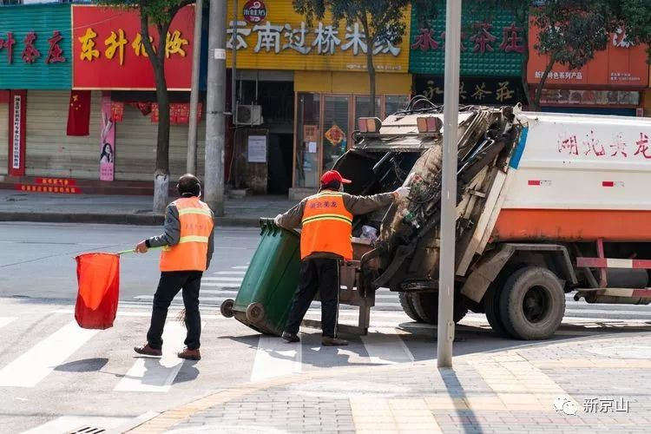
城市的美容师

Slide 17
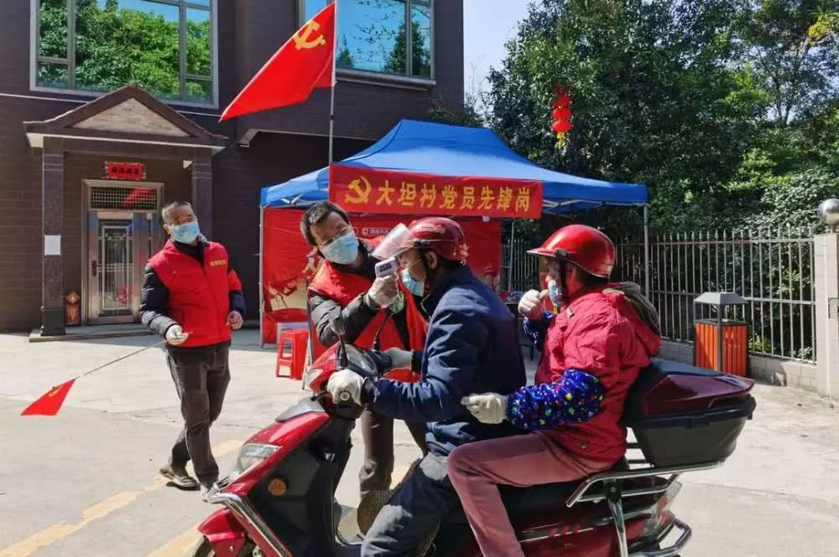
基层人员的坚守

Slide 18
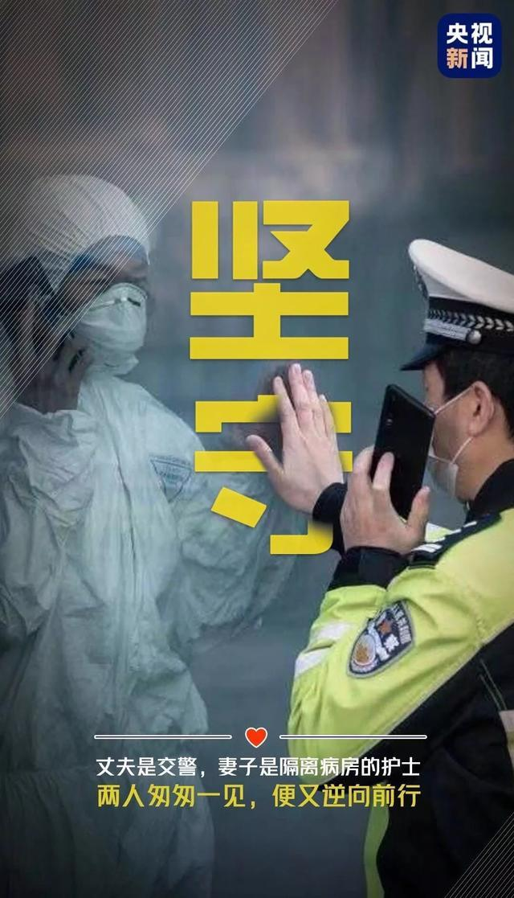

Slide 19
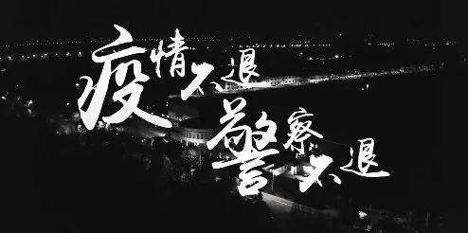
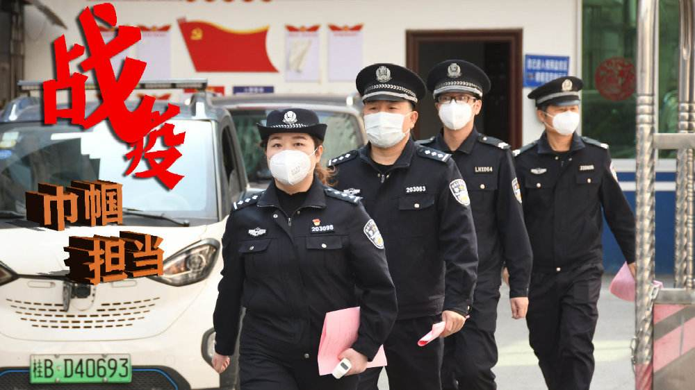

Slide 20
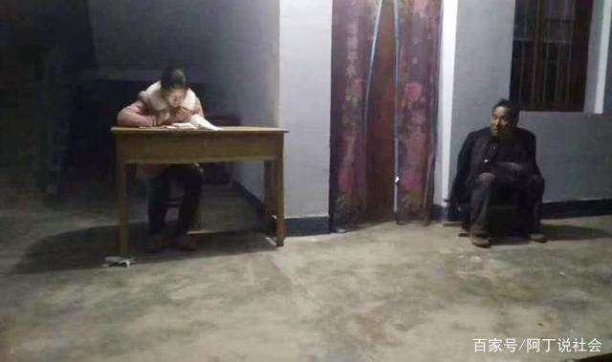
父亲蹲墙角陪伴，好温暖
感
恩
父
母

Slide 21
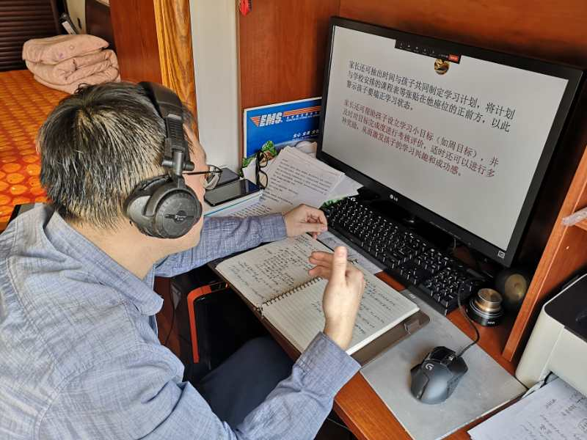
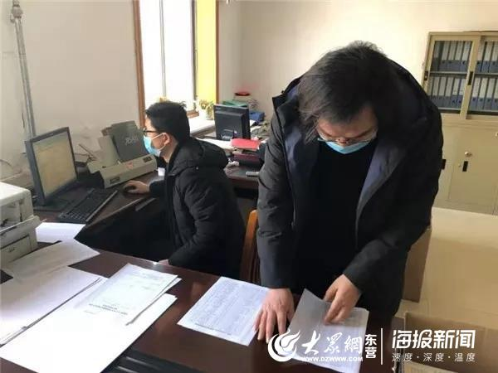
守护学生成长，共待春暖花开

Slide 22

感恩宣言
感恩，是一种力量
感恩，是一种境界
拥有一颗感恩的心
我们就会拥有快乐、拥有幸福，拥有一个美好的未来。

Slide 23
再 见

